Slide 1
Tussen waarderen en oordelen
Kwaliteitstraject tweetalig onderwijs
25 November 2020
Onno van Wilgenburg
Teamleider Versterking Talenonderwijs

Slide 2
Facts and figures
134 scholen
210+ afdelingen
37000 leerlingen
Sinds 1989

Slide 3
2018: Van tto 1.0 naar 2.0
Van een formule (tto=CLIL+EIO) naar drie pijlers.
Van een afvinklijst met 48 indicatoren naar een waarderend kader.

Slide 4
Drie pijlers
Taalvaardigheid
Niveau Engels
CLIL-didactiek
Wereldburgerschap
Persoonlijke ontwikkeling

Slide 5
Toetsingskader
Meetbare kenmerken: normerend (vooraf)
Aantoonbare en merkbare kenmerken: normerend en waarderend
Randvoorwaarden: waarderend

Slide 6
Voorbeelden – normerend/waarderend
Meetbaar
Leerlingen halen in klas 3 niveau B2 voor Engels
Minimaal 50% van de lessen zijn Engelstalig.
Examencijfers gemiddeld gelijk of hoger dan niet-tto.
Aantoonbaar/Merkbaar
Er is een internationale samenwerking
De school heeft een visie op wereldburgerschap
Er wordt gewerkt aan persoonlijke ontwikkeling
Randvoorwaarden
1. Er is een kwaliteitszorgsysteem.

Slide 7
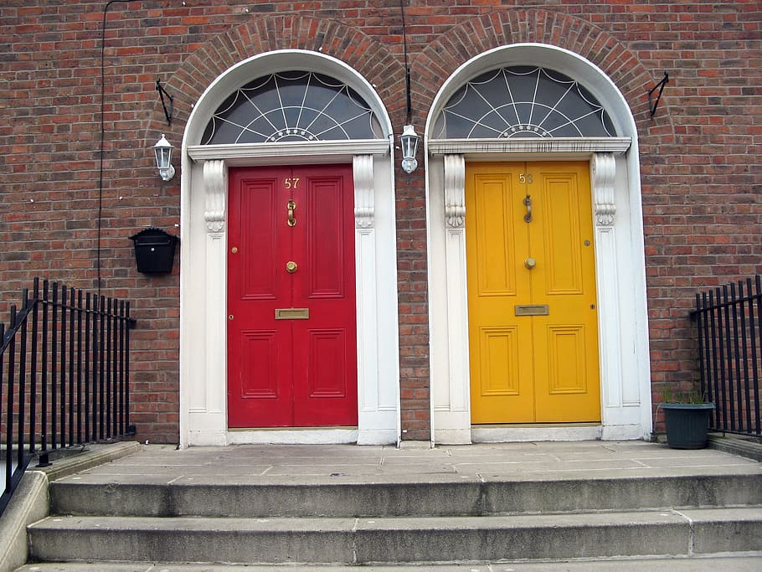
Visitaties
In principe eens per vijf jaar
Commissie: expert (vz), rector, coördinator, Nuffic (secr)
Procedure: zelfevaluatie vooraf, lesbezoeken, gesprekken. Eindgesprek: doorlopen toetsingskader & oordeel tav certificering

Slide 8
Onze ervaringen tot op heden
Er is veel meer (adem)ruimte.
De school kan zich echt laten zien.
Gesprekken zijn veel prettiger.
Visitatoren moeten nog wennen. Scholen ook.
Er ligt meer verantwoordelijkheid bij de school.
Het uiteindelijke oordeel staat los van de waardering.
Kortom: we vinden onze draai.

Slide 9
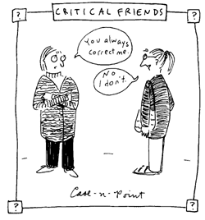
De balans = Critical Friend
Vriendelijk
Nieuwsgierig
Waarderend
Constructief kritisch
Vergelijkend
Oordelend/certificerend

